Slide 1




Chuẩn bị đồ dùng học tập

Slide 2

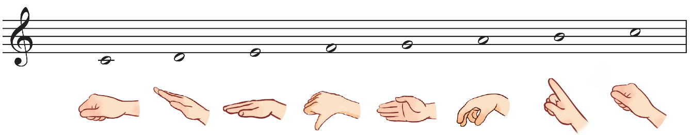


Hoạt động mở đầu
Quan sát và nhận ra kí hiệu bàn tay mới

Slide 3
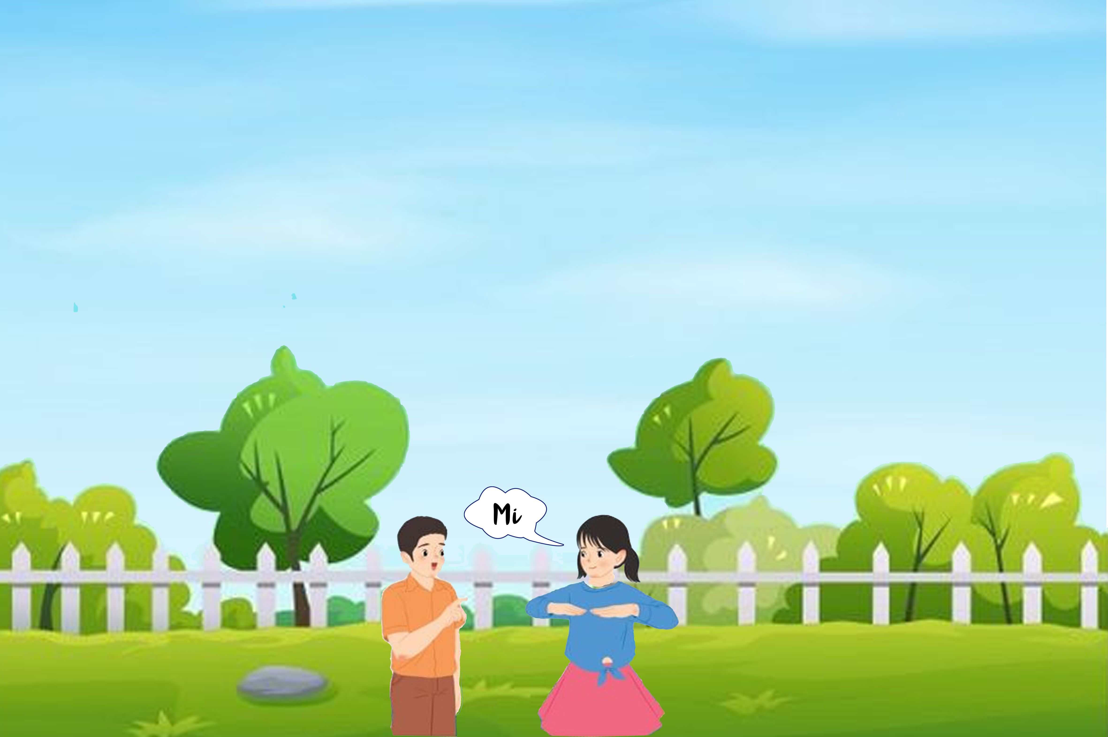




TIẾT 10
ĐỌC NHẠC BÀI SỐ 2
ÔN TẬP BÀI HÁT VUI ĐẾN TRƯỜNG

Slide 4
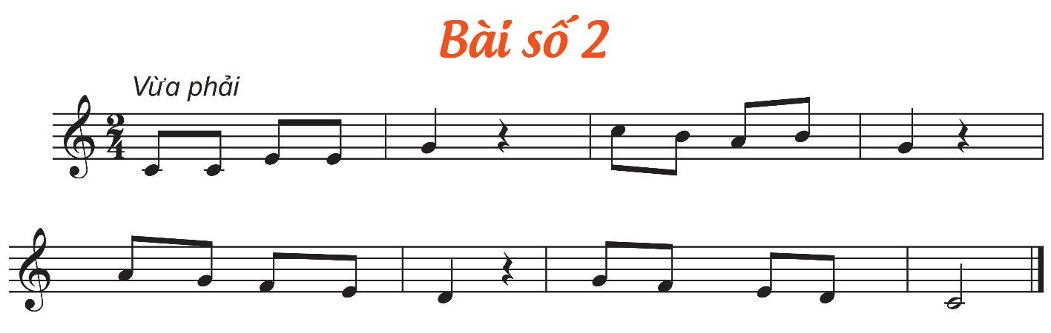
HOẠT ĐỘNG TÌM HIỂU HÌNH THÀNH KIẾN THỨC
NỘI DUNG ĐỌC NHẠC BÀI SỐ 2
1
2
? Hình nốt nhạc, tên nốt nhạc

Slide 5
Luyện cao độ và thế tay tay

Slide 6
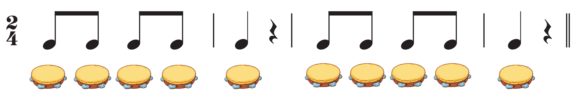
Luyện tiết tấu

Slide 7

Đọc tên nốt nhạc từng câu
1
2

Slide 8
CÂU 1

Slide 9
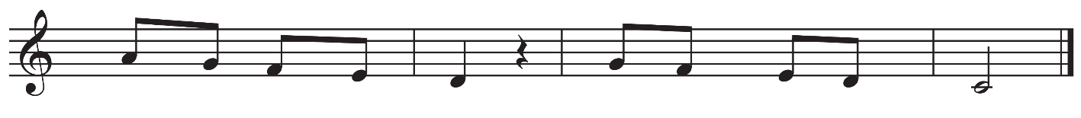
CÂU 2

Slide 10

HOẠT ĐỘNG THỰC HÀNH LUYỆN TẬP
Đọc cả bài các hình thức: Lớp, cá nhân, tổ, nhóm

Slide 11









Đọc nhạc ký hiệu bàn tay

Slide 12


Đọc nhạc vỗ tay hoặc gõ đêm theo phách

Slide 13


Đọc nhạc theo nhóm

Slide 14

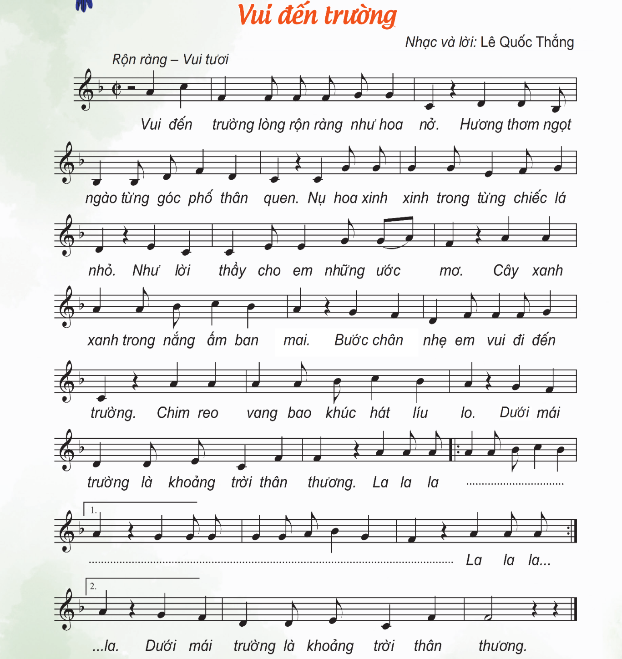
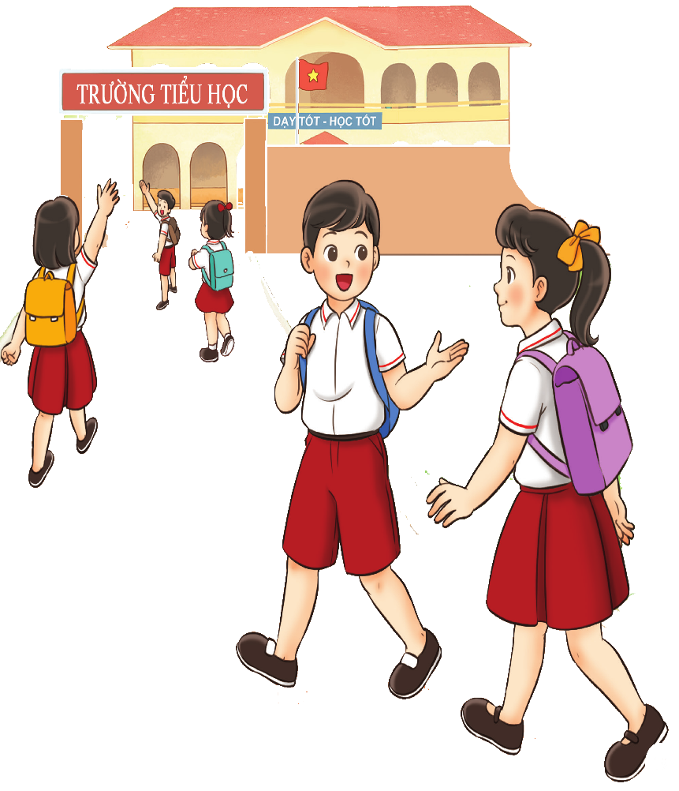
NỘI DUNG ÔN TẬP BÀI HÁT VUI ĐẾN TRƯỜNG
Hoạt động thực hành luyện tập
Ôn hát các hình thức

Slide 15





Slide 16


Slide 17
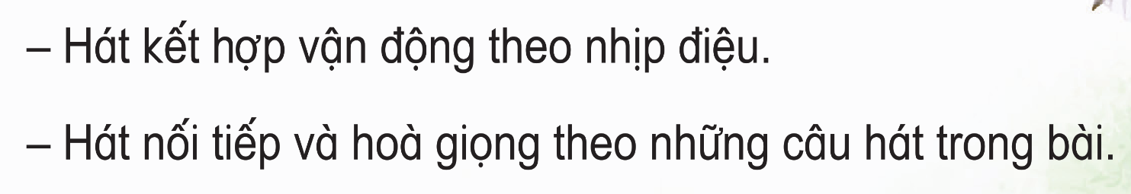
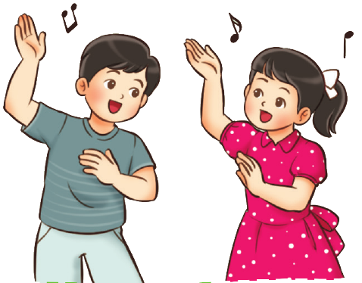
(Nhóm 1 hát câu 1,3 nhóm 2 hát câu 2,4 cả 2 nhóm hát câu 5,6)

Slide 18



GIÁO DỤC, CỦNG CỐ DẶN DÒ

Slide 19




Chúc quý thầy cô mạnh khỏe
Các em học sinh chăm ngoan học giỏi

